Slide 1
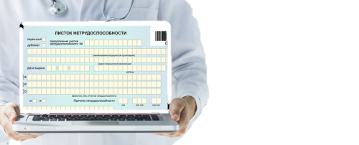
Начальник отдела страхования на случай временной нетрудоспособности и в связи с материнством Государственного учреждения – Свердловского регионального отделения Фонда социального страхования Российской Федерации Ольга Николаевна Слободчикова
О ходе реализации проекта по формированию электронных листков нетрудоспособности

Slide 2
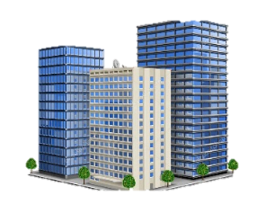
Участники информационного взаимодействия с ЭЛН
Застрахованные лица
Генерирует № ЭЛН.
Обеспечивает приём, обработку
и хранения сведений о страховых случаях.
Рассчитывает и выплачивает пособия застрахованному (в пилотном проекте — Прямые выплаты).
Даёт письменное согласие на формирование ЭЛН.
Сообщает № ЭЛН страхователю.
Получает пособие от страхователя и/или ФСС.
ЭЛН
ФГИС ЕИИС Соцстрах
Подсистема «ЭЛН»
Страхователи
Медицинские организации
Запрашивает доступ к ЭЛН по номеру.
Заполняет сведения в ЭЛН.
Рассчитывает и выплачивает пособия (в пилотном проекте — Прямые выплаты, только первые 3 дня нетрудоспособности).
Формирует и направляет реестр для назначения пособия в ФСС (в пилотном проекте — Прямые выплаты).
Запрашивает № ЭЛН.
Формирует сведения, необходимые для формирования ЭЛН.
Направляет сведения в ФСС.
МСЭ
Обращается за доступом к ЭЛН.
Формирует дополнительные сведения МСЭ.
Отправляет сведения в ФСС.

Slide 3
Выгоды
для сотрудника
для работодателя
Сокращение срока оформления и оплаты
Автоматизация процесса – кадровый
сотрудник не вносит данные,
снижается нагрузка на работодателя
по расчету выплаты
Надежность: больничный потерять, подделать
электронный невозможно
испортить или
Автоматизация процесса подписания заявления ФСС (Электронная подпись)
Сокращение использования листов бумаги, не нужно передавать оригиналы, формировать реестры
Снижаются риски оформления штрафных санкций в отношении работодателя — за неверное составление документов
Больше не нужно ходить по кабинетам и стоять в очередях для сбора подписей и печатей
Конфиденциальность: никто,
кроме пациента и доктора не
видит занесённых в
больничный сведений
Доступность: информация по расчету и оплате электронного больничного листа в ЛК на сайте www.gosuslugi.ru
Сокращение времени обработки
БЛ, автоматизируется процесс
расчета, нет форс-мажора: потери, подделки

Slide 4
ГУ – Свердловское региональное отделение Фонда социального страхования РФ
Динамика выдачи ЭЛН в Свердловской области
Рост в 16,5 раза

Slide 5
ГУ – Свердловское региональное отделение Фонда социального страхования РФ
Количество страхователей, принимающих ЭЛН в Свердловской области

Slide 6
2020 год 1. Московская область – 156 111 2. Республика Татарстан – 154 415 3. Свердловская область- 122 154
Динамика выдачи ЭЛН в Свердловской области
8 место среди субъектов РФ
Доля листов в электронном виде – 23,3 % от общего количества листов
доля ЭЛН по РФ в 2019 году – 33,4 %
2,3% от общего количества ЭЛН В России ( 23 383 670)

Slide 7
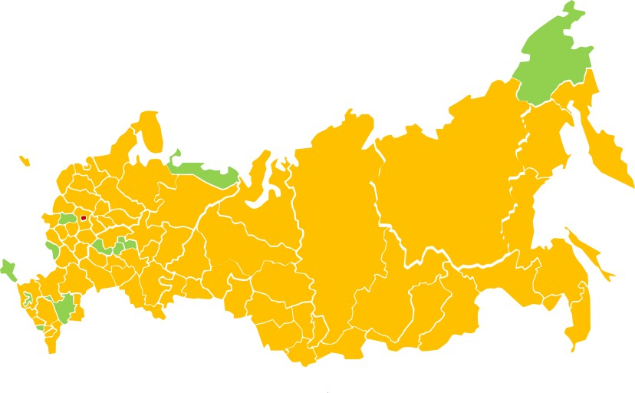
Готовность медицинских организаций к работе в цифровом формате
9 471 медицинских организаций
(83,3 % от всех МО по РФ)
участвуют в формировании ЭЛН
100% (11 субъектов)
9
Белгородская область
Республика Крым
Чувашская Республика
Республика Мордовия
Республика Северная Осетия-Алания
Республика Калмыкия
Республика Адыгея
Ненецкий автономный округ
Чукотский автономный округ
Республика Марий Эл
Калужская область
8
свыше 50% до 99,99 %
(73 субъекта)
11
до 50% (0 субъектов)
1
4
₃10
2
7
6
5
г. Москва (реализация формирования ЭЛН по отдельному графику к 2020 г.)
6

Slide 8
Информация по медицинским организациям
Всего в Свердловской области 347 медицинские организации
15%
Динамика подключения медицинских организаций по годам
85 %
Оформляют ЭЛН - 294
Не оформляют ЭЛН – 53:
41 частных
8 федеральных
4 ведомственных
83 % по РФ
5

Slide 9
Информация по страхователям
Количество страхователей, принимающих ЭЛН в Свердловской области
Рост в 6,1 раза
Доля страхователей, принимающих ЭЛН, относительно ВСЕХ страхователей – 8,87%

Slide 10
ГУ – Свердловское региональное отделение Фонда социального страхования РФ
Страхователи-лидеры, участвующие в формировании ЭЛН
по Российской Федерации
Наименование | Количество ЭЛН
ПАО «СБЕРБАНК РОССИИ» | 315 537
АО «ТАНДЕР» | 214 455
ООО «АГРОТОРГ» | 138 441
ПАО «СУРГУТНЕФТЕГАЗ» | 73 993
ПАО «КАМАЗ» | 54 035
по Свердловской области
Наименование | Количество ЭЛН
ПАО «КОРПОРАЦИЯ ВСМПО – АВИСМА» | 20 536
АО «НАУЧНО-ПРОИЗВОДСТВЕННАЯ КОМПАНИЯ «УРАЛВАГОНЗАВОД» | 17 531
АО «ЕВРАЗ НТМК» | 10 922
АО «ПЕРВОУРАЛЬСКИЙ НОВОТРУБНЫЙ ЗАВОД» | 7 620
ООО «ЭЛЕМЕНТ-ТРЕЙД» | 7 532

Slide 11
ГУ – Свердловское региональное отделение Фонда социального страхования РФ
Медицинские организации - лидеры по оформлению ЭЛН.
Наименование | Количество ЭЛН
ГБУЗ СО Детская ГБ г. Н. Тагил | 22 606
ГАУЗ СО "ГБ город Каменск-Уральский" | 18 865
ГБУЗ СО Ревдинская ГБ | 17 161
ГАУЗ СО "Верхнепышминская ЦГБ им. П.Д.Бородина" | 15 417
ГБУЗ СО Полевская ЦГБ | 14 657

Slide 12
ГУ – Свердловское региональное отделение Фонда социального страхования РФ
Медицинские организации - лидеры по оформлению ЭЛН.
Наименование | Количество ЭЛН
МАУ "ЦГКБ № 24" | 22 514
МАУ "ГКБ № 14" | 18 130
МАУ "ДЕТСКАЯ ГОРОДСКАЯ КЛИНИЧЕСКАЯ БОЛЬНИЦА № 11" | 14 173
МБУ ЦГБ № 7 | 14 124
МБУ "ЦЕНТРАЛЬНАЯ ГОРОДСКАЯ БОЛЬНИЦА № 2 ИМЕНИ А.А.МИСЛАВСКОГО" | 13 242

Slide 13
ГУ – Свердловское региональное отделение Фонда социального страхования РФ
Медицинские организации - лидеры по оформлению ЭЛН.
Наименование | Количество ЭЛН
ООО МСЧ Ванадий | 4 092
ООО "Первая детская поликлиника" | 2 908
ООО "МЕДИЦИНСКОЕ ОБЪЕДИНЕНИЕ "НОВАЯ БОЛЬНИЦА" | 2 408
ООО МЦ Доктор Плюс | 2 197
ООО "ГОРОДСКАЯ БОЛЬНИЦА № 41" | 1 661

